Slide 1

Český jazyk
Podstatná jména rodu mužského neživotného
Mgr. Renáta Slámová
ZŠ Jenišovice
VY_32_INOVACE_235

Slide 2
Slova v obou skupinách jsou podstatná jména rodu mužského. V první skupině jsou všechna životná. Ve druhé pak neživotná.
Vlk, pán, syn, hlemýžď, opravář, muž, zajíc,ochránce, soudce, učitel, přítel.
Hrad, pytel, chléb, výlet, cíl, vůz, stroj, rýč, vor, sešit, autobus, sad, les.

Slide 3
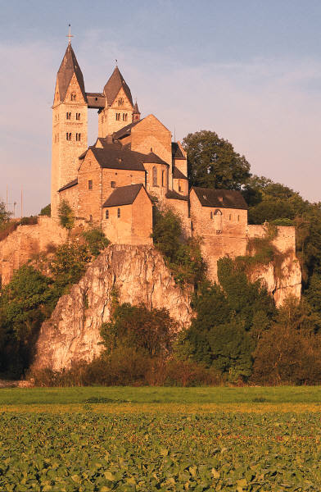
Podstatná jména rodu mužského neživotného skloňujeme podle vzorů hrad/les a stroj.
hrad stroj
1.pád hrad/les 1.pád stroj
2.pád bez hradu/lesa 2.pád bez stroje
-u, -a -e

Slide 4
U skupiny pod.jmen neživotných vytvoř 2.pád č.j.,shodné koncovky vyznač stejnou barvou. Porovnej koncovky slov.
Hrad - , pytel - , chléb - , výlet - , cíl - , vůz - , stroj - , rýč- , sešit- , autobus - , les - .

Slide 5
Rozhodni, jestli je podstatné jméno rodu mužského životného či neživotného. Ž – vybarvi zeleně, NŽ – žlutě.
les | ubrus | muž
dům | brouk | pilot
syn | stroj | orel
byt | stan | pán
hrad | strom | učeň
vlak | med | slon

Slide 6
řešení
U skupiny pod.jmen neživotných vytvoř 2.pád č.j.,shodné koncovky vyznač stejnou barvou. Porovnej koncovky slov.
Hrad - hradu , pytel - pytle, chléb - chleba , výlet - výletu , cíl - cíle , vůz - vozu , stroj -stroje , rýč- rýče , sešit- sešitu , autobus - autobusu , les - lesa .

Slide 7
Rozhodni, jestli je podstatné jméno rodu mužského životného či neživotného. Ž – vybarvi zeleně, NŽ – žlutě.
Řešení:
les | ubrus | muž
dům | brouk | pilot
syn | stroj | orel
byt | stan | pán
hrad | strom | učeň
vlak | med | slon

